Slide 1
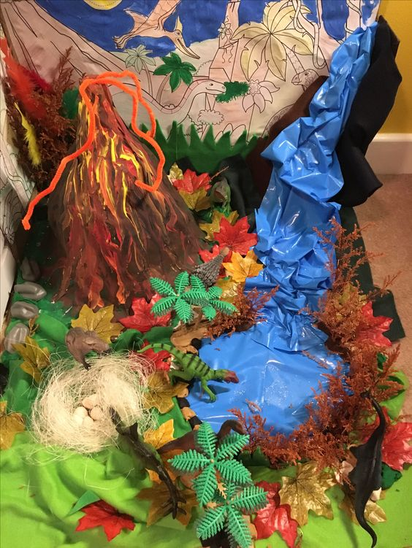
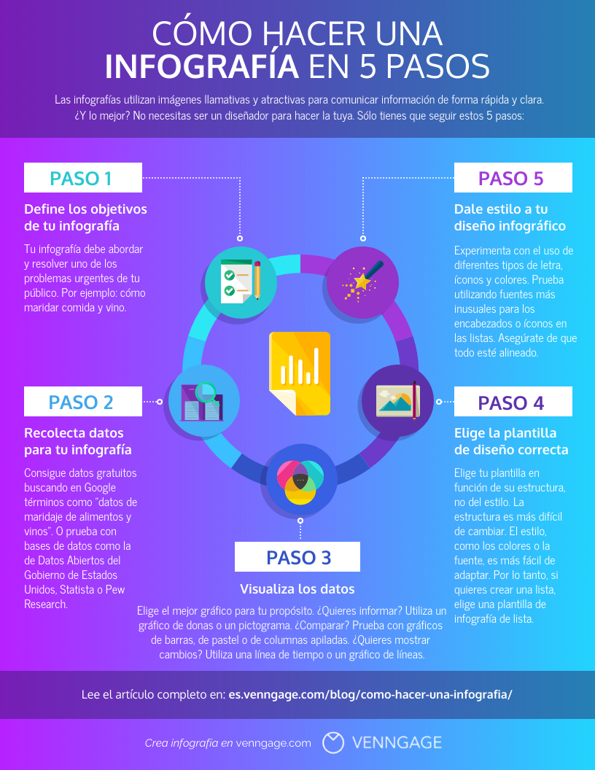

Producto final 2do Periodo
DIORAMA E INFOGRAFÍA

Slide 2
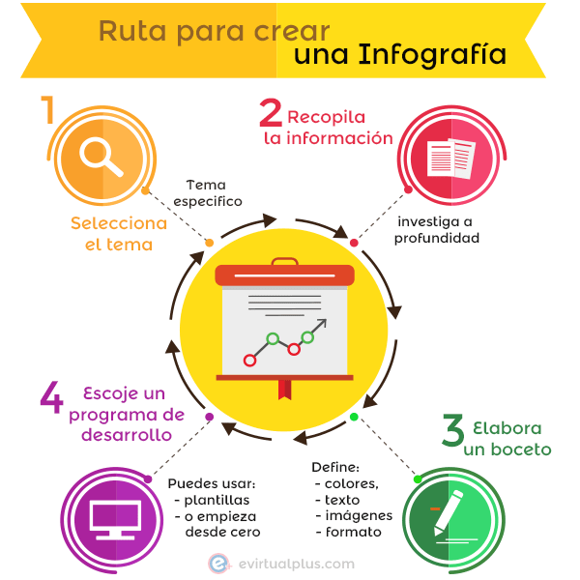
Definir:
INVESTIGAR Y DOCUMENTAR
que es una INFOGRAFÍA
y como se diseñan o construyen.

Slide 3
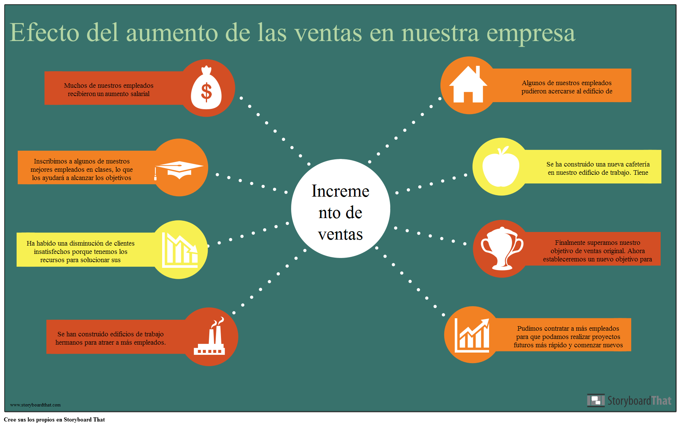
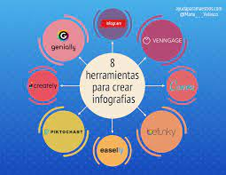
Infografía:
Una infografía es una imagen explicativa que combina texto, ilustración y diseño, cuyo propósito es sintetizar información de cierta complejidad e importancia, de una manera directa y rápida.

Slide 4



Aplicaciones para Infografías
https://www.canva.com/
https://genial.ly/es/
https://app.creately.com/

